Slide 1
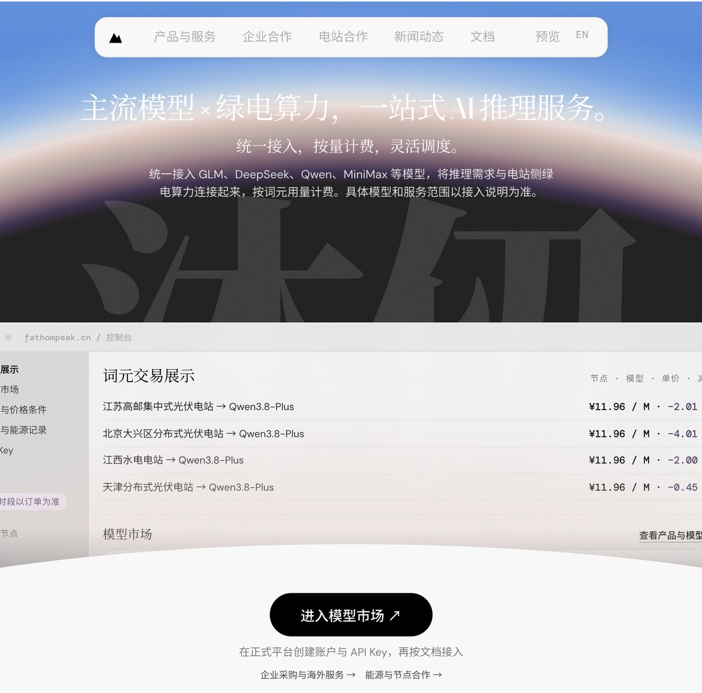
设计交付文档
沐仞官网 · 定稿方案「晨昏蓝」
设计：Zixin Wang
日期：2026-10-13（v3）
状态：原型 v36，已上线
xanthiawang.github.io/fathompeak-site
01 / 10

Slide 2
沐仞科技 · 官网设计交付 · 2026-10-13
02 / 10
目录与工具
目录
工具与链接
03
情绪板与色卡
线上网站（GitHub Pages，可直接分享）
https://xanthiawang.github.io/fathompeak-site/
GitHub 仓库（源文件，可编辑；推送约 1 分钟后自动上线）
https://github.com/xanthiawang/fathompeak-site
色卡与字体规范页（对比度表、字号梯度、CSS token）
https://xanthiawang.github.io/fathompeak-site/design/palette-type.html
整站 index.html（文字、数据、英文都在这一个文件）
素材 art/logos/ · fonts/
设计 design/（本文档、色卡与字体页）
编辑权限：仓库 Settings → Collaborators 邀请
04
字体
05
按钮与胶囊
06
导航（桌面与手机）
07
页脚
08
首页设计
09
其他页面与用户流程
10
资产与备注

Slide 3
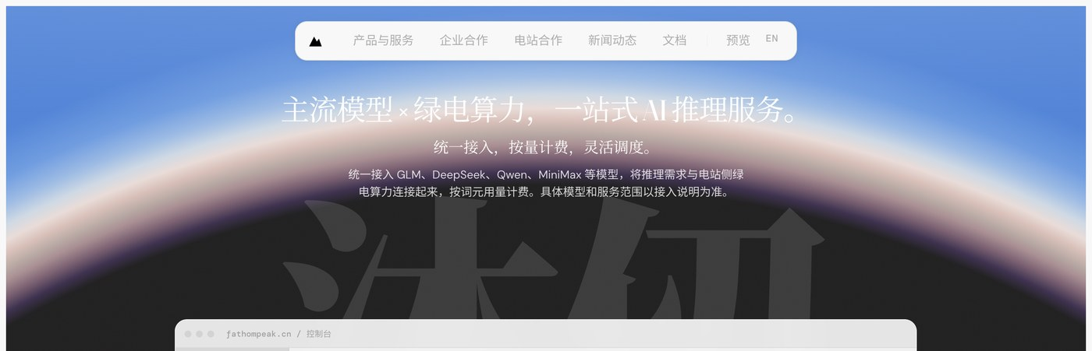
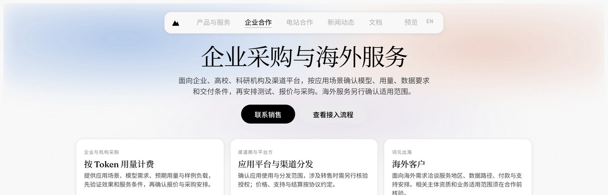
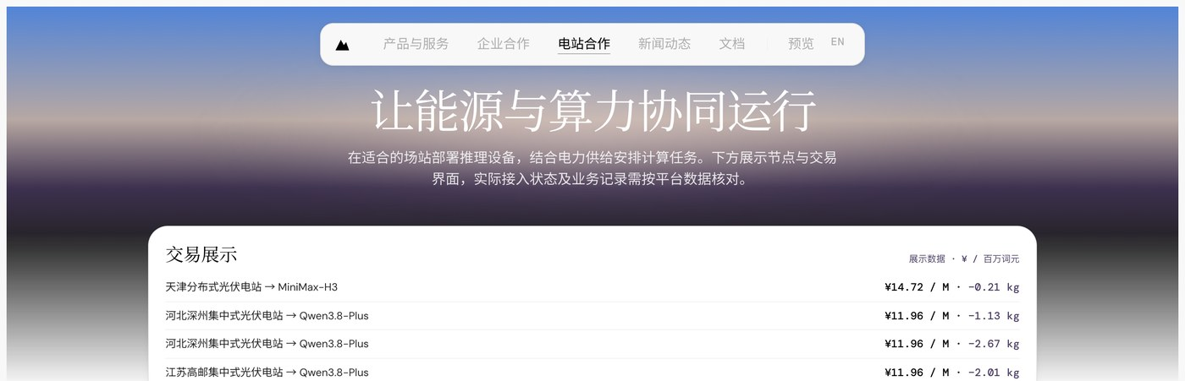
沐仞科技 · 官网设计交付 · 2026-10-13
03 / 10
情绪板与色卡
晨蓝 · 文字
晨蓝 · 填充 / 天空
晨蓝 · 软
晨蓝 · 淡
#2F63B8
#5284D7
#DCE7F7
#EEF3FB
首页 · 地平线
暮紫 · 状态
暮紫 · 软
霞
暮
#4E3F66
#EAE4F0
#B7A8A3
#3D314F
企业合作 · 色雾
炭
霞光
纸白
墨 · 文字
#212021
#E8D4CC
#F8F8F8
#000 · 85–30%
雾 1
雾 2
雾 3
雾 4
暖纸
卡白
#A9C3E8
#E3ECF8
#EBCFC4
#D6CBDD
#F3F1EA
#FFFFFF
电站合作 · 地平线
白底为主，晨蓝唯一强调色，暮紫只做状态标签，色雾只做内页首屏，颜色之间用渐变衔接。无深色模式。
对比度：晨蓝文字 5.84；填充上白字 3.72，只做大字；暮紫 7.57；炭上白字 16.24；墨 50% 3.93，只做标签。

Slide 4
沐仞科技 · 官网设计交付 · 2026-10-13
04 / 10
字体
三组字体
模型服务与算电协同产品
用途 | 拉丁 | 中文回退
标题 / 展示 | Fraunces | 思源宋体
正文 / 界面 | DM Sans | 思源黑体
数字 / 标签 | DM Mono | 思源黑体
Display 56 · 衬线 400 · 字距 −.03em · 行高 1.08
主流模型 × 绿电算力，一站式 AI 推理服务。
H1 38 · 衬线 400 · 行高 1.15（首屏反白）
为什么是沐仞
字号梯度（px）
H2 28 · H3 20（卡片标题，字重 500）
56 / 38 / 28 / 20 衬线：展示、首屏、区块、卡片标题。
17 / 16 / 15 / 14 / 13 无衬线：导语、正文、卡片、表格、脚注。
15 / 12 / 11 等宽：数字、代码与大写标签。
五款均为 OFL；拉丁三款自托管，中文两款经 Google Fonts 非阻塞加载。
统一接入 GLM、DeepSeek、Qwen、MiniMax 等模型，按词元用量计费。
Body 17 / 16 / 15 / 14 · 无衬线 400 · 行高 1.6
¥16.00 / M · 上下文 1M · 2026-09-25
Number 15 / 12 · 等宽 Label 11 · 等宽大写 · 字距 .08em
样张为系统字体代显

Slide 5
沐仞科技 · 官网设计交付 · 2026-10-13
05 / 10
按钮与胶囊
规格
主按钮 · 默认
主按钮 · 悬停
主按钮：纯黑胶囊，高 45，左右内距 32，字 16 / 500 白；首屏版高 56，字 18，左右内距 40。
悬停：底色变 #424242，0.2 秒缓动；不抬升，不加影。
次按钮：浅灰 rgba(235,235,235,.7)，字黑；悬停为墨 5%。
筛选胶囊：高 32，选中黑底白字，未选白底细线，单选。
文字链接：黑字加淡下划线，箭头收尾；悬停字色为墨 50%。
键盘焦点：2px 晨蓝描边，外扩 2px，所有可点元素统一。
代码块：底 #141416、字 #E8E6DF，只在文档页。
折叠问答：12px 细加号 40% 透明，展开转 45° 成叉，答案 0.4 秒展开；分割线悬停加深。
获取 API Key ↓
获取 API Key ↓
次按钮
首屏主按钮（56 高）
先自助试用
获取 API Key ↓
筛选胶囊 · 选中 / 未选
全部
对话
推理
文字链接（下划线偏移 6px，线色墨 30%）
浏览模型市场 →

Slide 6
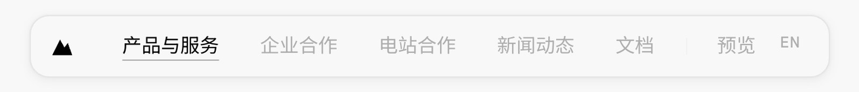
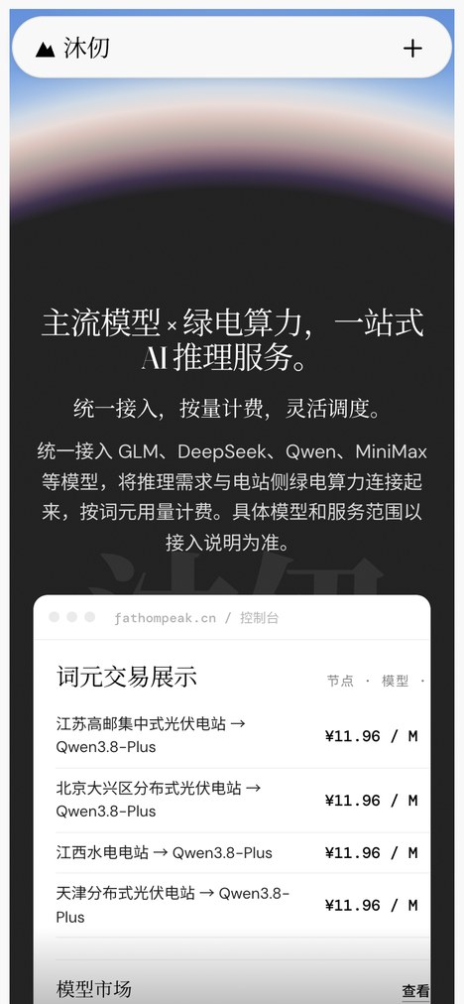
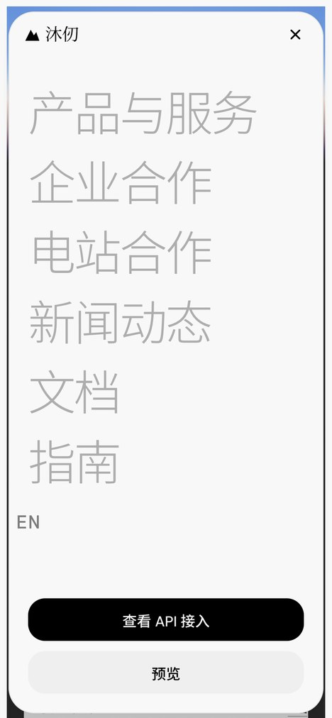
沐仞科技 · 官网设计交付 · 2026-10-13
06 / 10
导航
桌面 · 固定胶囊
固定在页面顶部 28px，高 52，圆角 16，纸白底加 12px 磨砂，1px 墨 8% 细线，阴影 0 2px 8px 墨 6%。
左侧 40×40 山形 logo；五个内容链接（产品与服务、企业合作、电站合作、新闻动态、文档）16px，间距 34；默认 30% 透明，悬停与当前页 100%，0.2 秒。
右端次级入口：细分隔线后是「登录」，登录后变「控制台」；再右是「EN」，就地翻译当前页。
胶囊里不放按钮；首页的行动按钮只在首屏。
手机首页
菜单展开
手机 · 整宽胶囊与展开菜单
距顶 14，整宽，圆角 30；右侧「+」点开后胶囊长到接近全屏，菜单为 56px 细字灰色大字（比桌面多一项「指南」），当前页黑；底部一黑一灰两个按钮：获取 API Key、登录。

Slide 7
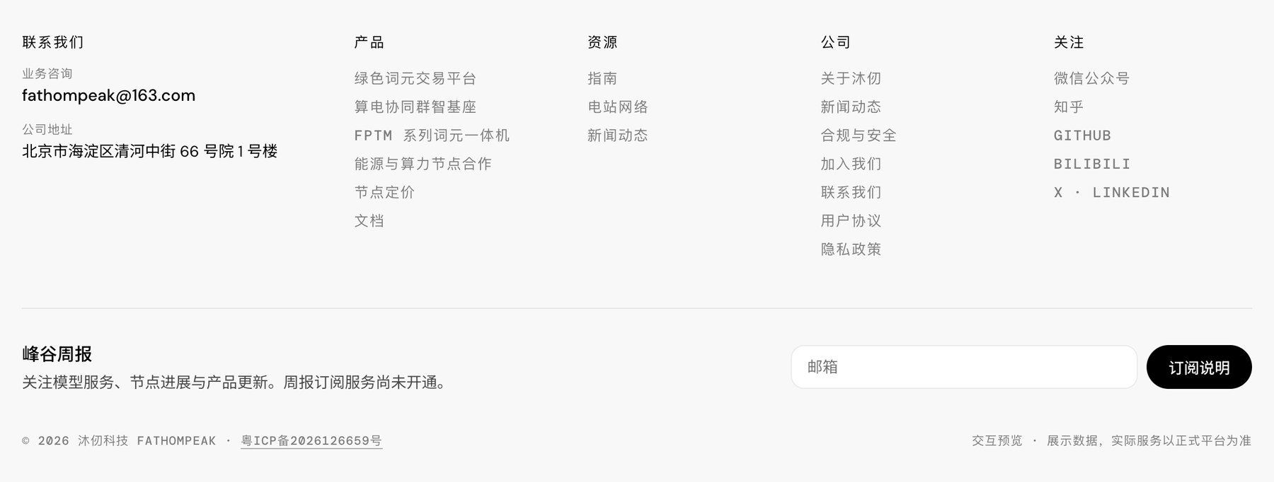
沐仞科技 · 官网设计交付 · 2026-10-13
07 / 10
页脚
结构
五栏：联系我们 · 产品 · 资源 · 公司 · 关注；下方一整行周报订阅，最后一行版权与备案号。
栏标题 13px 等宽黑字；链接 13px 等宽、墨 50%，悬停变黑；880px 以下两栏，手机单栏。

Slide 8
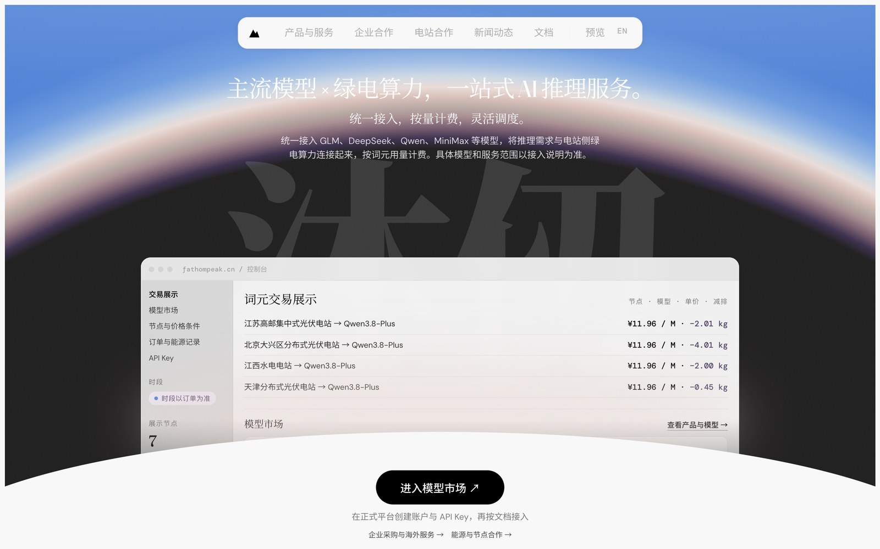
沐仞科技 · 官网设计交付 · 2026-10-13
08 / 10
首页设计
首屏构图（桌面 1440 × 900）
首屏高度 | 一屏（100svh），最小 640
导航到标题 | 36px；标题 38 距顶 116，副标 20，说明 15
大字标「沐仞」 | 宽约 52% 屏宽，白 12%，距顶 270
产品窗 | 宽 68%（最宽 980），距顶 46% 屏高，白 82% 加 22px 模糊，底部渐隐
地平线 | 弧顶约 235，圆半径一个屏宽，霞光带约 130
白弧与按钮 | 弧高 200；黑按钮 56 高，距底 22
动效
区块进入视口 1 秒渐显；切换页面 0.4 秒淡入；滚动带悬停暂停；支持减少动效偏好。
区块顺序
首屏 → 合作滚动带 → 三个核心能力 → 行业与场景 → 项目案例 → 为什么是沐仞 → 新闻动态 → 常见问题 → 行动区。

Slide 9
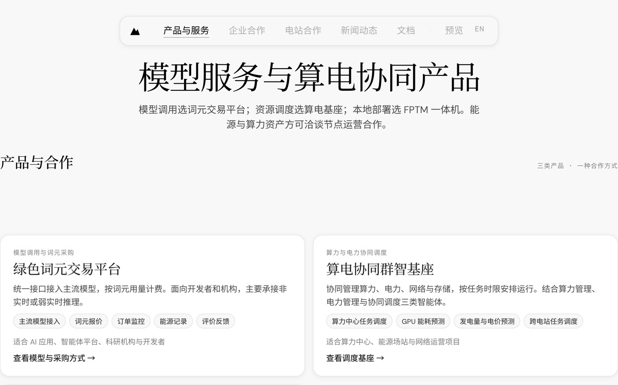
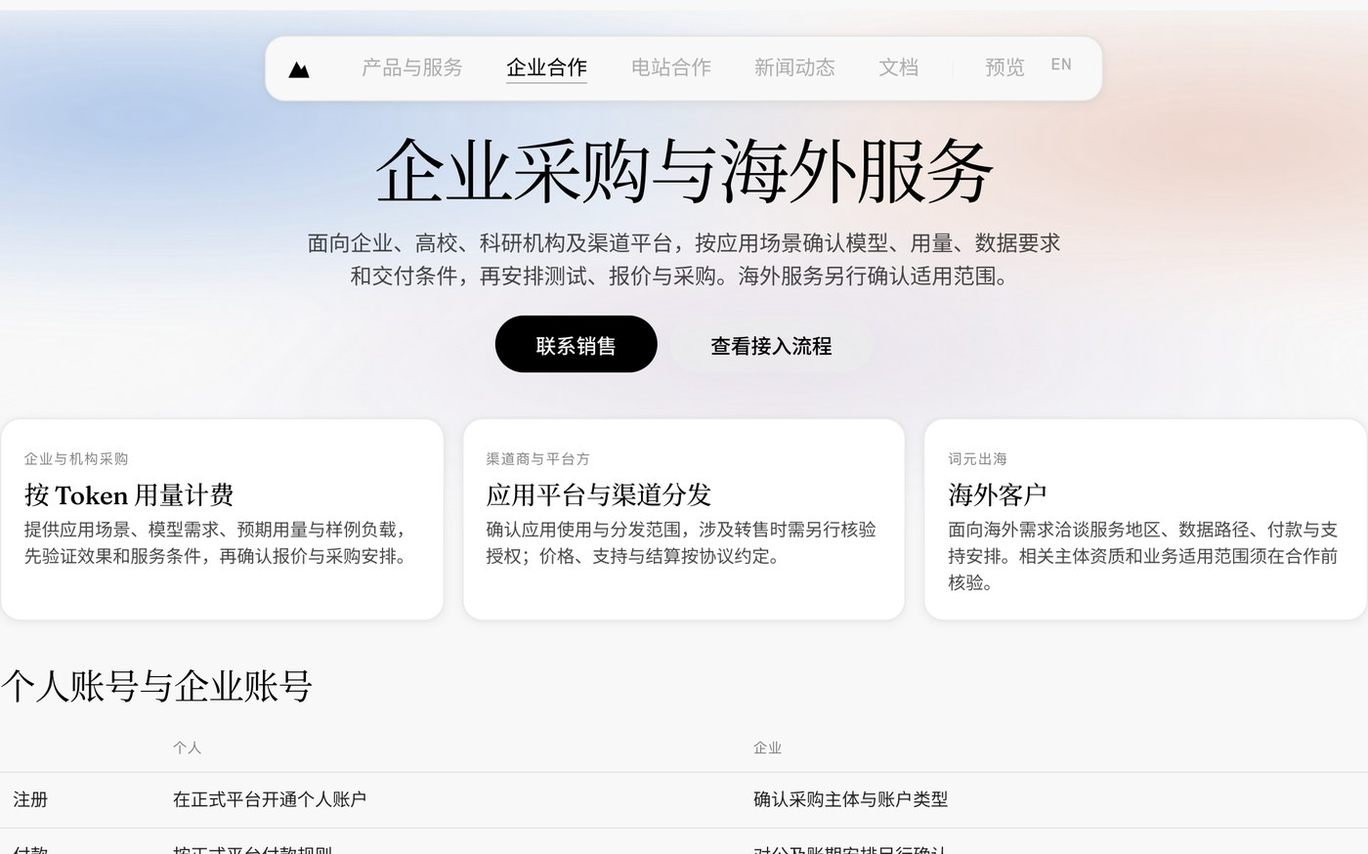
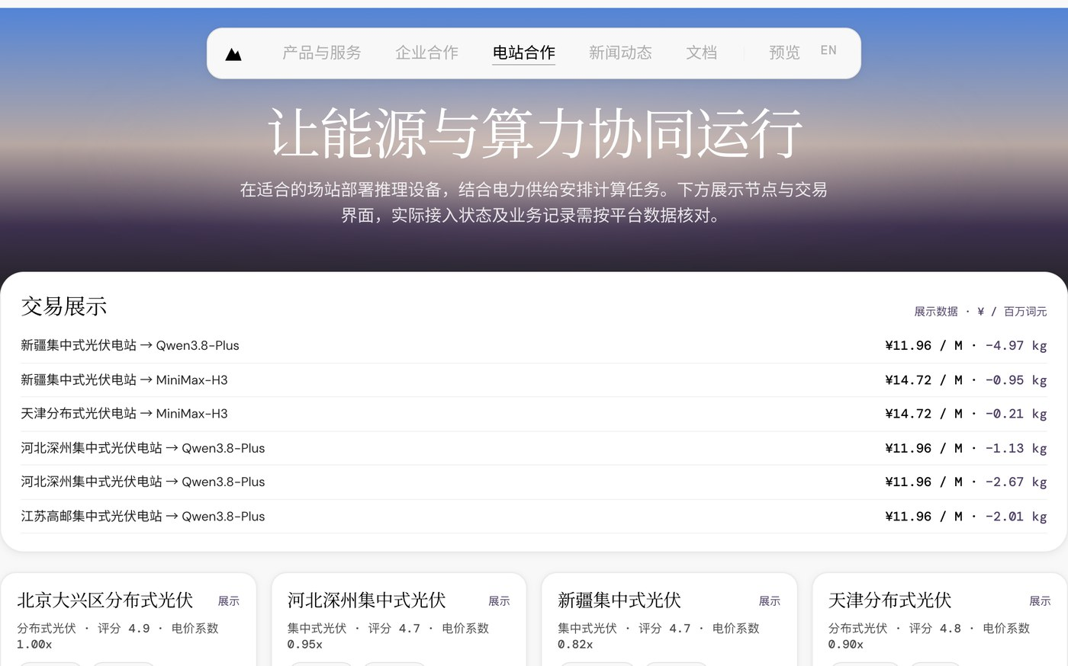
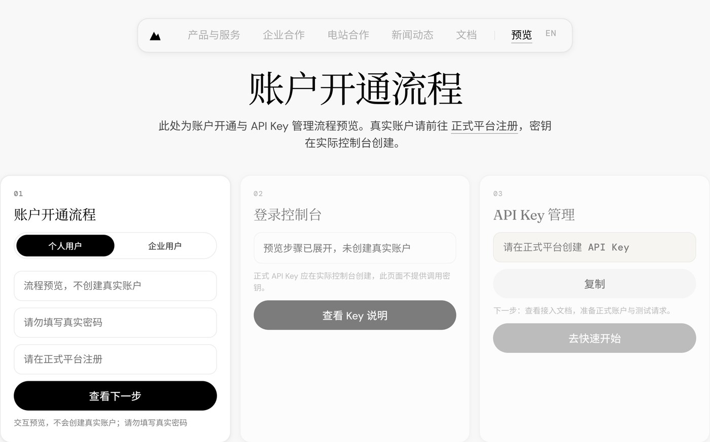
沐仞科技 · 官网设计交付 · 2026-10-13
09 / 10
其他页面与用户流程
页面与流程
产品与服务：三类产品加节点合作，一张闭环图，四段详情。
开发者：首屏按钮 → 正式平台创建账户与 Key → 按文档接入。
企业与机构：企业合作页 → 测试、报价 → 联系销售。
电站与资产方：电站合作页 → 留表。
登录只有一个入口，未登录进控制台会落到登录页。
新闻只放可查证的报道，附出处链接。
产品与服务
企业采购与海外服务
电站合作
账户开通流程（预览）

Slide 10
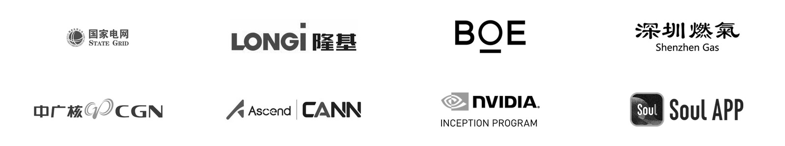
沐仞科技 · 官网设计交付 · 2026-10-13
10 / 10
资产与备注
资产
待公司确认
一体机：混插机型叫 S2 还是 S4；形态按 S1–S3 还是风冷 / 液冷 / 集装箱。
平台名称：绿色词元交易平台或低碳词元直销平台；养老 App 是否上网站。
正式 API 地址与接口文档（测试环境地址为 test.api.fathom.cn）。
企业账号权益（对公、月结、专票、子账号）；合作伙伴各家关系；对外邮箱是否改域名邮箱。
合作与生态 logo：8 个 PNG，去色，80px 高（2 倍），取自公司商业计划书；清华、北大用文字词标。
品牌标志：山形 logo 为内联 SVG；页面图形（曲线、窗口）均为 CSS 与 SVG，无位图。
字体：拉丁三款自托管，中文两款 Google Fonts；无图标库。
上线前要替换的演示内容
备注
节点定价与评价、实时成交看板（测试站演示数据）；控制台数字、订单号与 Key；企业账号对比表；文档里的接口细节；指南正文。
无深色模式；单文件，按 token 实现。境内稳定访问需放到公司备案域名：把仓库内容放到网站根目录即可。

